Slide 1
স্বাগতম

Slide 2
পরিচিতি -
সঞ্জয় বিশ্বাস
সহকারী শিক্ষক
হারতা সরকারি প্রাথমিক বিদ্যালয়
উজিরপুর, বরিশাল।

Slide 3
যাদের জন্য যে কাজঃ
শ্রেণীঃ ১ম
বিষয়ঃ গনিত
আজকের পাঠঃ যোগ

Slide 4
শিখনফল
৭.১.১ উপকরণ একত্রিত করে উপকরণ গুচ্ছগুলোর সংখ্যা বলতে ও লিখতে পারবে।
৭.১.২ উপকরণের সাহায্যে সংখ্যা যোগ করে প্রতীকের মাধ্যমে প্রকাশ করতে পারবে।
৭.১.৩ + ও = চিহ্ন চিনে বলতে পারবে।

Slide 5
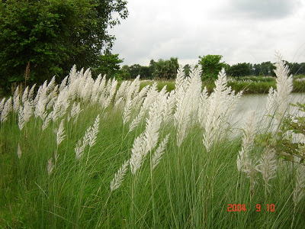
এসো আমরা একটি ভিডিও দেখি

Slide 6
এসো আমরা একটি ছবি দেখি ও ২ মিনিট চিন্তা করি
ভেবে বলোতো এই ছবিটি কোথায় দেখেছো ? এতে কী কী আছে ?

Slide 7
সুন্দর পাখিগুলো দেখতো
আকাশে কয়টি পাখি ?
উরে এল আর কয়টি ?
সবগুলো একত্রে নিচে নামলে কয়টি হবে?

Slide 8
এভাবে একত্র হওয়াকে যোগ বলে।
তাহলে আজকে আমরা শিখব যোগ +

Slide 9
আর
দুইটি পাতা
একটি পাতা
একত্রে
তিনটি পাতা

Slide 10
আর
একত্রে
২
+
১
=
৩
২
+ ১
৩
+ যোগ চিহ্ন
= সমান চিহ্ন
যোগফল ৩

Slide 11
+
=
যোগ চিহ্ন
সমান চিহ্ন

Slide 12
আর
একত্রে
0
+
4
=
4
0
+ 4
4
এখানে যোগফল ৪

Slide 13
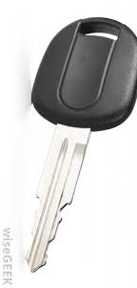
এবার দুজনে আলোচনা করে যোগফল খাতায় লিখ
আর
একত্রে
৩
+
২
=
৩
+ ২

Slide 14
এবার এসো
আমরা দলে কাজ করি
লাল
নীল

Slide 15
দলে আলোচনা করে দলনেতা বোর্ডে যোগফল লিখ
আর
একত্রে
৩
+
০
=
৩
+ ০

Slide 16
মূল্যায়ন

Slide 17
দুই ঘরের ছবি একত্র করে খালিঘরে কয়টি ছবি হবে আঁক
আর
একত্রে
যোগফল খালিঘরে লিখ
৪
+
২
=
৪
+ ২

Slide 18
এবার সবাই খাতায় লিখ
৩
+
১
=
৫
+
২
=
৪
+ ১
৬
+ ০
খালিঘরগুলো বাড়ী থেকে পুরণ করে আনবে

Slide 19
ধন্যবাদ

